Slide 1
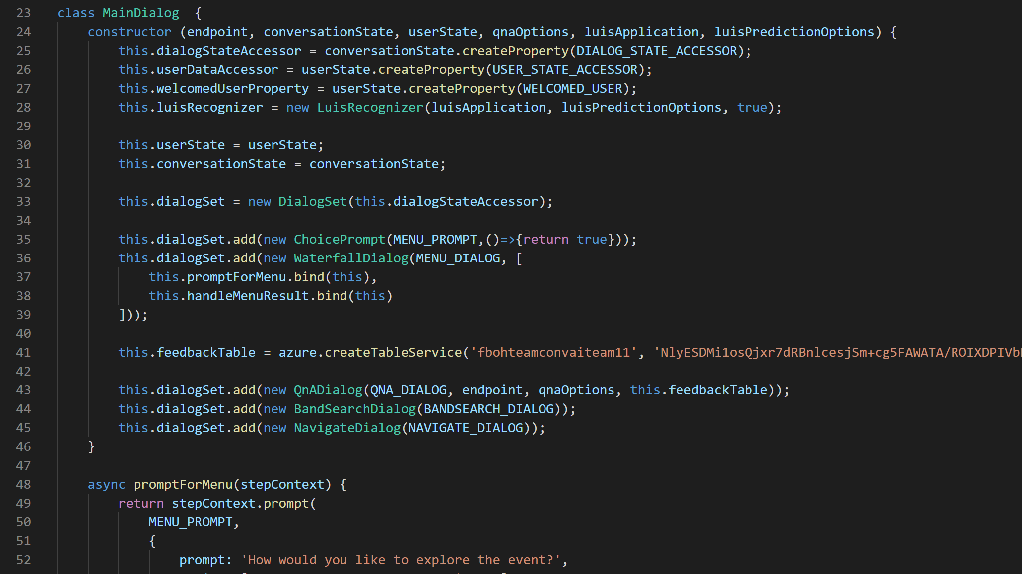
Workshops
Code & AI
#3 Develop an intelligent vision app

Slide 2
Programme
I. Présentation des Cognitive Services
II. Vision API et Custom Vision
III. Hands-on

Slide 3
Cognitive Services
Infuser de l’IA dans des applications sans effort
Services qui s’utilisent en faisant un simple appel d’API
Pas besoin d’être un data scientist, juste de savoir utiliser une API
Prêts à l’emploi pour la plupart
Ceux personnalisables sont faciles d’utilisation

Slide 4






Azure Cognitive Services
Give your apps a human side
Vision
Traitement des images permettant d’identifier, de légender, d’indexer et de modérer intelligemment vos images et vidéos
Speech
Convertissez l’audio en texte, utilisez la voix pour vérification ou ajoutez la reconnaissance de l’orateur à votre application
Language
Autorisez vos applications à traiter le langage naturel avec des scripts prédéfinis, à évaluer les sentiments et à reconnaître les attentes des utilisateurs
Search
Ajoutez les API Recherche Bing à vos applications et comparez des milliards de pages web, d’images, de vidéos et d’actualités avec un seul appel d’API
Knowledge
Faites correspondre des données et des informations complexes pour résoudre des tâches telles que les recommandations intelligentes et la recherche sémantique

Slide 5

Vision - Content Intelligence
Computer Vision API
Face API
Video Indexer
Extrayez des informations de vos images
Détectez, identifiez, analysez, organisez, et taggez des visages dans vos photos
Extrayez et analyses des informations de vos vidéos
OCR
Custom Vision Service
Extrayez du texte et des valeurs clés de vos documents, formulaires et images
Service personnalisable apprenant à reconnaître du contenu spécifique dans vos images
Notes:
Vision
Computer Vision API: Extract rich information from images to categorize and process visual data – and machine-assisted moderation of images to help curate your services.
Face API: Some potential uses for this technology include facial login, photo tagging, and home monitoring. Or attribute detection to know age, gender, facial hair, etc.
Content Moderator: Image moderation - Enhance your ability to detect potentially offensive or unwanted images through machine-learning based classifiers, custom blacklists, and optical character recognition (OCR).
Text moderation - Helps you detect potential profanity in more than 100 languages and match text against your custom lists automatically. Content Moderator also checks for possible personally identifiable information (PII).
Video moderation - Enable the scoring of possible adult content in videos. Video moderation is currently deployed in preview on Azure Media Services.
Human review tool - Humans can effectively augment machine learning models in situations where the prediction confidence warrants assistance or when decisions must be tempered with a real world context. Enjoy visibility, flexibility and control with a human review tool that supervises the results of your algorithms.
Custom Vision Service: an easy-to-use, customizable web service that learns to recognize specific content in imagery, powered by state-of-the-art machine learning neural networks that become smarter with training. You can train it to recognize whatever you choose, whether that be animals, objects, or abstract symbols. This technology could easily apply to retail environments for machine-assisted product identification, or in digital space to automatically help sorting categories of pictures.
Video Indexer : It helps you unlock insights from any video by indexing and enabling you to search spoken audio that is transcribed and translated, sentiment, faces that appeared and objects. With these insights, you can improve discoverability of videos in your applications or increase user engagement by embedding this capability in sites. All of these capabilities are available through a simple set of APIs, ready to use widgets and a management portal.

Slide 6
Computer Vision API
Prêt à l’emploi, aucune configuration requise
Reconnaît :
Milliers d’objets, actions, contextes (tags mais aussi objets physiques détectés)
1,000,000 de visages de personnes connues (célébrités, politiciens, athlètes…)
9,000 monuments du monde entier (naturels et créés par l’homme)

Slide 7
Custom Vision Service
Permet de configurer des modèles personnalisés
Modèles de classification d’images
Modèles de détection d’objets
Interface intuitif pour gérer ses données d’entraînement

Slide 8

Hands-on time
github.com/kagigz/codingAIworkshops
portal.azure.com

